Slide 1

ESCOLA E FACULDADE DE TECNOLOGIA SENAI ROBERTO MANGE
DESENVOLVIMENTO DE SISTEMAS
JULHO DE 2022

Slide 2

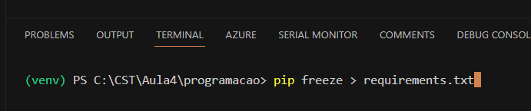
CRIANDO O ARQUIVO REQUIREMENTS.TXT PARA GERENCIAR A VENV
Para evitar com que toda vez seja necessário instalar individualmente todas as bibliotecas na venv, podemos criar um documento de texto contendo todas as bibliotecas desejadas, seguindo os seguintes passos:
Caso ainda não possua o requirements.txt:
Crie sua venv e faça a instalação de todas a bibliotecas desejadas
Abra o terminal com sua venv ativada
pip freeze > requirements.txt → coleta todas os nomes das bibliotecas atualmente instaladas e transfere p/ o arquivo requirements.txt.
Caso já possua o requirements.txt:
Abra o terminal com sua venv ativada
pip install –r requirements.txt → faz a instalação de tudo o que está na requirements.txt e instala na venv atual.
MAIO DE 2023

Slide 3
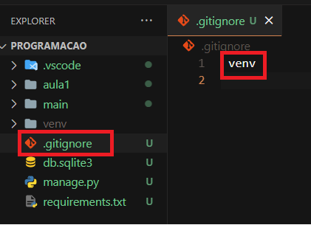
CRIANDO O ARQUIVO gitIgnore PARA EVITAR INCLUIR A VENV NO GITHUB
Como a pasta venv é muito grande, geralmente não queremos que ela vá para o github em nosso repositório, uma vez que ela se torna desnecessária quando criamos o requirements.txt e aí o processo de instalação das bibliotecas fica mais rápido, portanto, criaremos agora um arquivo chamado .gitignore cuja função é fazer com que o github ignore a pasta venv.
Na raiz do seu projeto, crie o arquivo .gitignore
Digite venv dentro do arquivo criado, isso fará com que o git ignore a pasta venv ao enviar para o repositório
MAIO DE 2023

